Slide 1
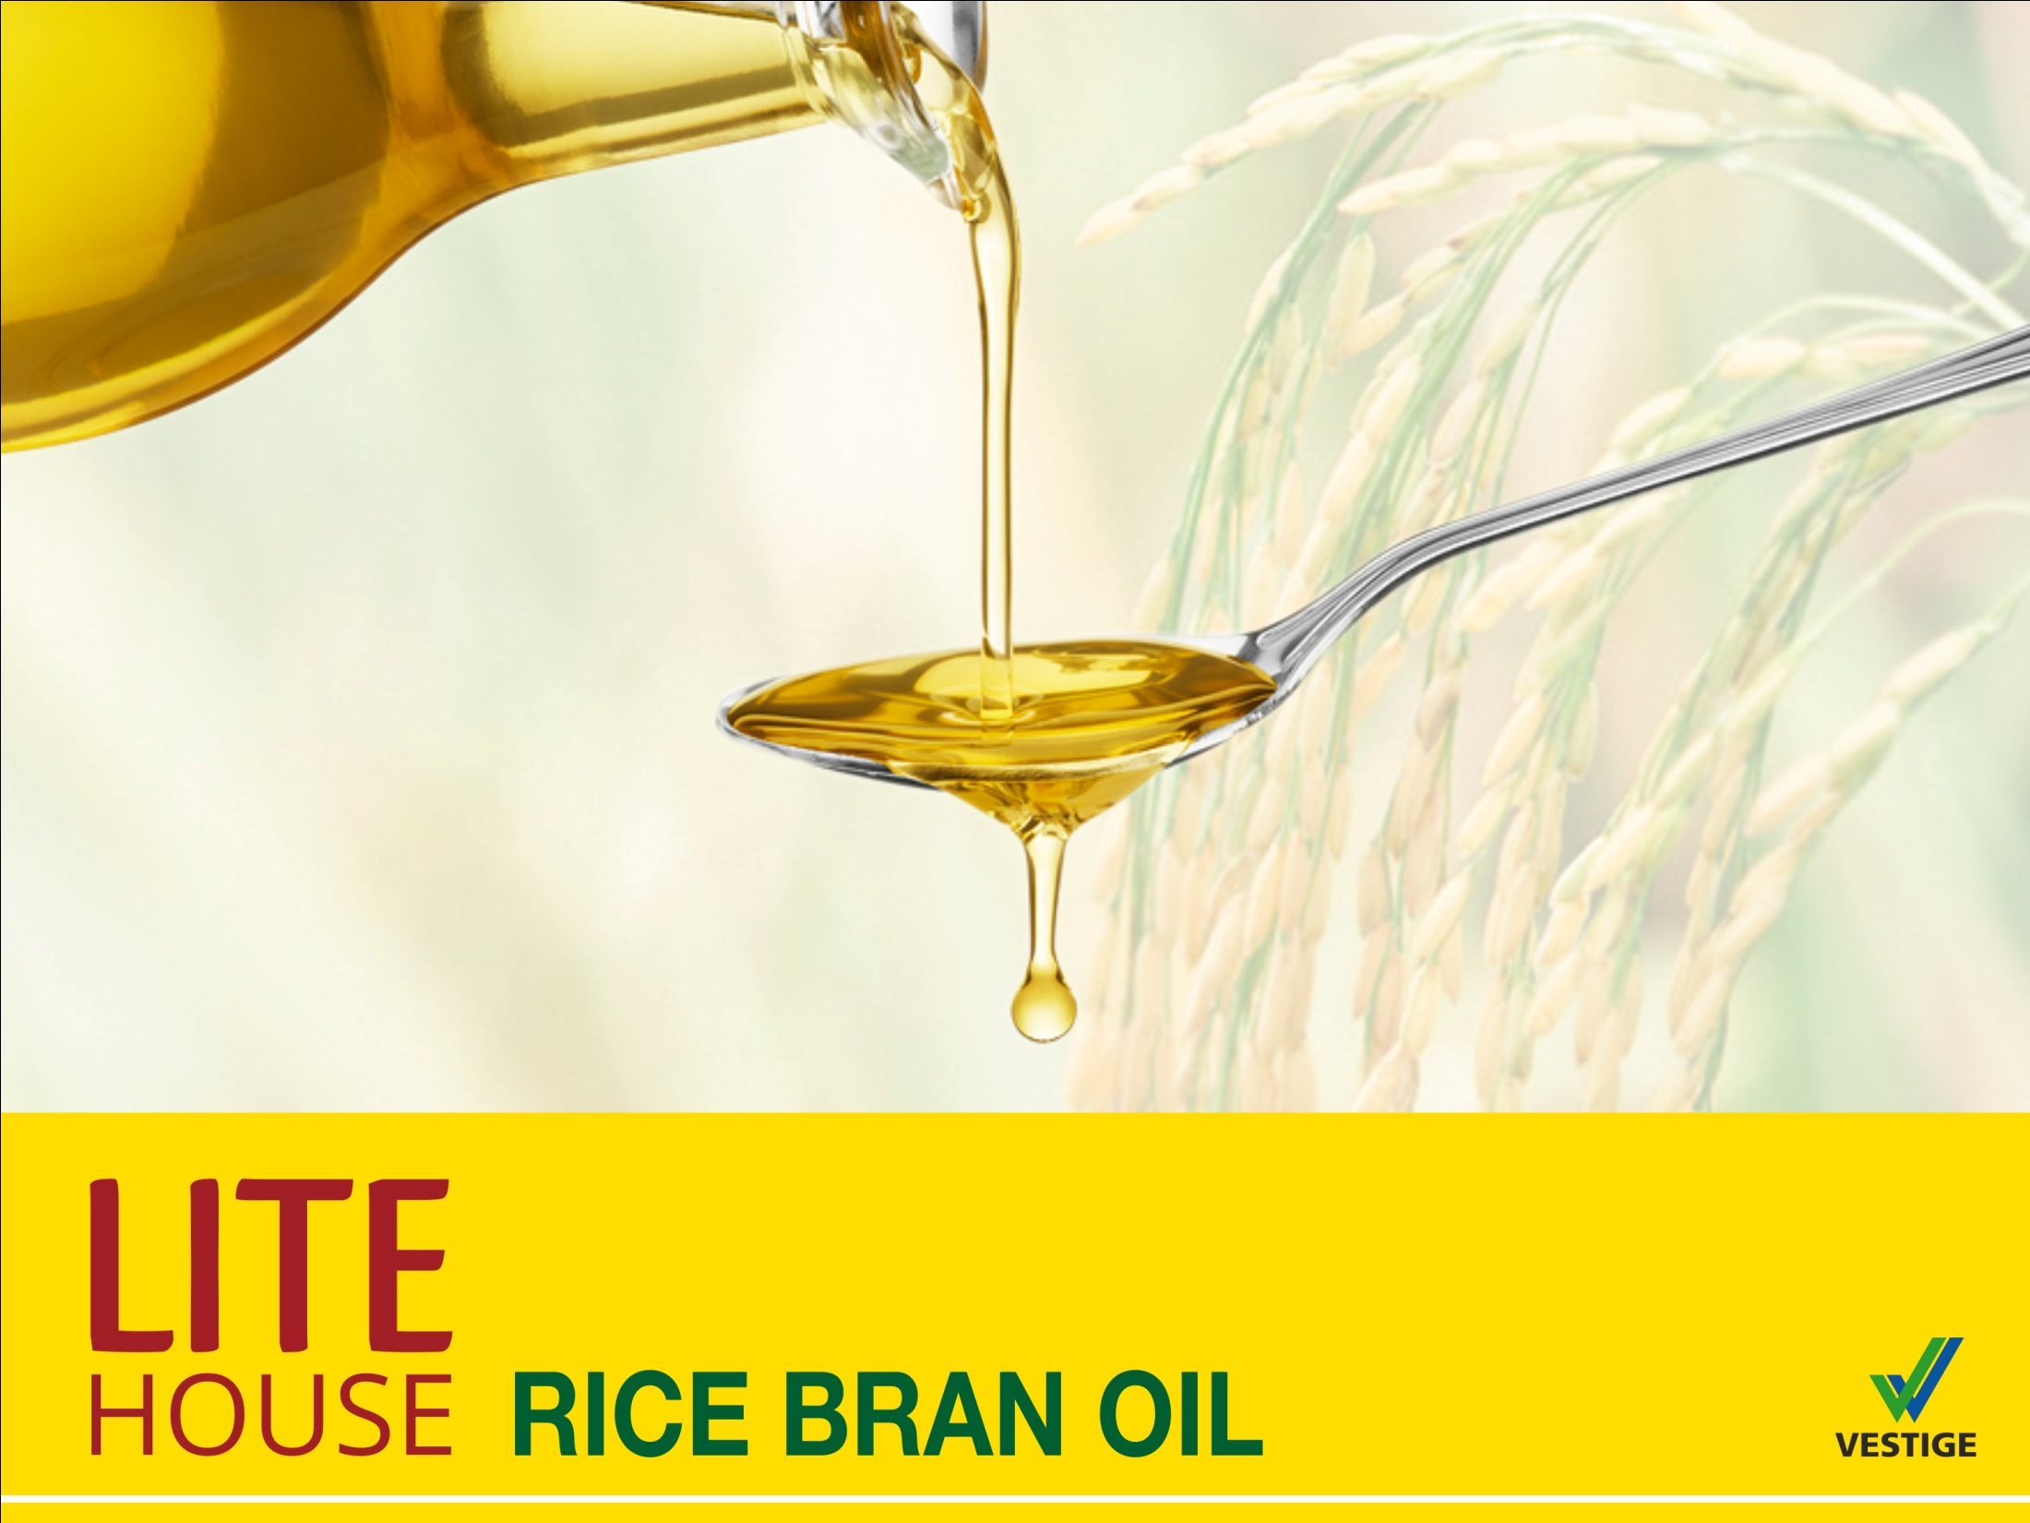

लाइट हाउस राइस ब्रान ऑयल

Slide 2
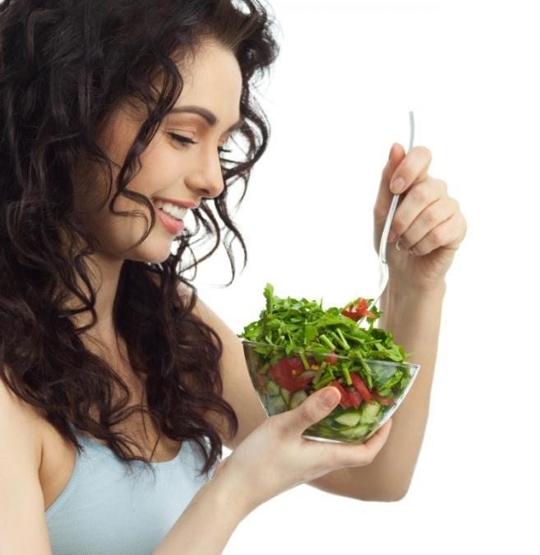
स्वस्थ खाएं, स्वस्थ रहें
हर दिन हमारे भोजन के विकल्प हमारे स्वास्थ्य को प्रभावित करते हैं - हम आज, कल और भविष्य में कैसा महसूस करते हैं
स्वस्थ जीवन शैली का नेतृत्व करने के लिए अच्छा पोषण एक महत्वपूर्ण हिस्सा है
स्वस्थ खाने की आदतें कुछ स्वास्थ्य स्थितियों को रोकने में मदद कर सकती हैं - जैसे मोटापा, उच्च रक्तचाप और उच्च कोलेस्ट्रॉल जो हृदय रोग का कारण बनते हैं
जब आप स्वस्थ खाने की आदतों का अभ्यास करते हैं, तो आप एक सक्रिय और ऊर्जावान जीवन की संभावनाओं को बढ़ाते हैं

Slide 3
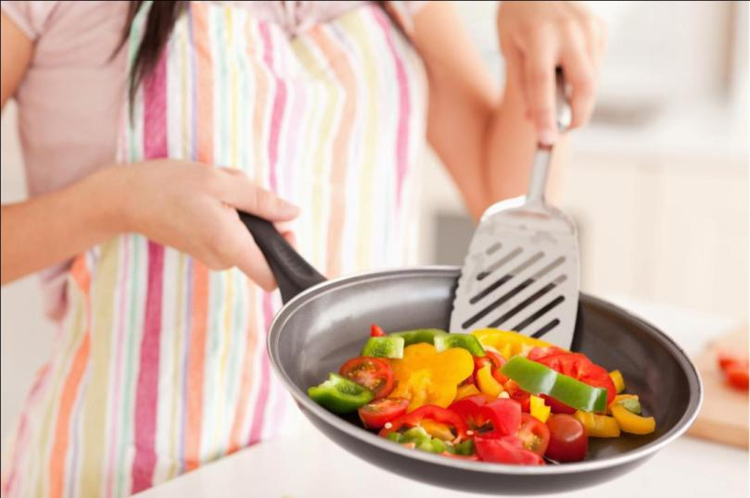
स्वस्थ खाना पकाने का राज
तेल गरम करते समय उसे धीरे-धीरे उचित तापमान तक ले आएं
दोबारा गरम वसा या तेल में न तलें
तलने के दौरान, तेल की सतह पर तैरने वाले किसी भी खाद्य मलबे को लगातार हटा दें
जब उपयोग में न हो तो तेल को ढककर रखें। यह ऑक्सीकरण को रोकता है जो तेल की गुणवत्ता को खराब करता है
भोजन को परोसने से ठीक पहले पकाएं, ताकि दोबारा गर्म करने/फिर से तलने की आवश्यकता न हो, क्योंकि यह पोषक तत्वों को और नष्ट कर देता है
खाना पकाने के तेल का उपयोग हमेशा सीमित मात्रा में करना याद रखें

Slide 4
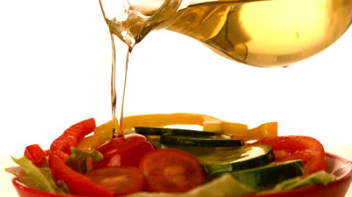
स्वस्थ फैट्स का चयन
फैट्स दैनिक आहार संबंधी जरूरतों का एक अनिवार्य हिस्सा हैं, उनके उपयोग और लाभ असंख्य हैं
अपने आहार में फैट्स को शामिल करने का एक अच्छा स्रोत खाना पकाने का तेल है
सही खाना पकाने के तेल का चयन करना महत्वपूर्ण है क्योंकि यह विकल्प सीधे आपके स्वास्थ्य को प्रभावित करता है
आपके आहार में कुल मात्रा के बजाय आप जो फैट्स खाते हैं, वह आपके कोलेस्ट्रॉल और स्वास्थ्य के लिए सबसे अधिक मायने रखता है।

Slide 5
गुड फैट्स बनाम बैड फैट्स
फैट्स को इस प्रकार वर्गीकृत किया गया है:
अच्छा फैट्स
बुरा फैट्स
मोनोअनसैचुरेटेड फैट्स (MUFA)
पॉलीअनसेचुरेटेड फैट्स (PUFA)
सैचुरेटेड फैट्स
ट्रांस फैट्स
मोनोअनसैचुरेटेड फैट्स (MUFA) और पॉलीअनसेचुरेटेड फैट्स (PUFA) को "अच्छे वसा" के रूप में जाना जाता है क्योंकि वे आपके दिल, आपके कोलेस्ट्रॉल और आपके संपूर्ण स्वास्थ्य के लिए अच्छे होते हैं।
Trans fats (bad fats)
Saturated fats (bad fats)

Slide 6
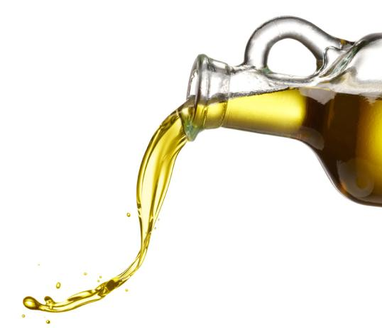
तेल का अनुशंसित सेवन
राष्ट्रीय पोषण संस्थान के अनुसार, दृश्यमान फैट्स (ग्राम/दिन) की अनुशंसित आहार भत्ता-
वयस्क
पुरुष– 25-40 ग्राम/दिन
महिला - 20-30 ग्राम/दिन
किशोर - 35-50 ग्राम/दिन
(1 लगभग 1 मिली लीटर के बराबर होता है)

Slide 7
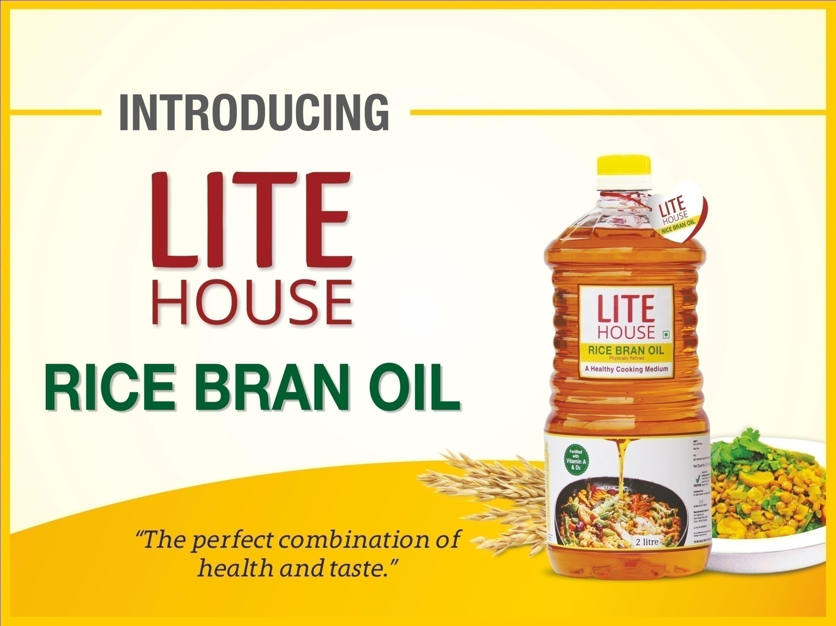

Slide 8
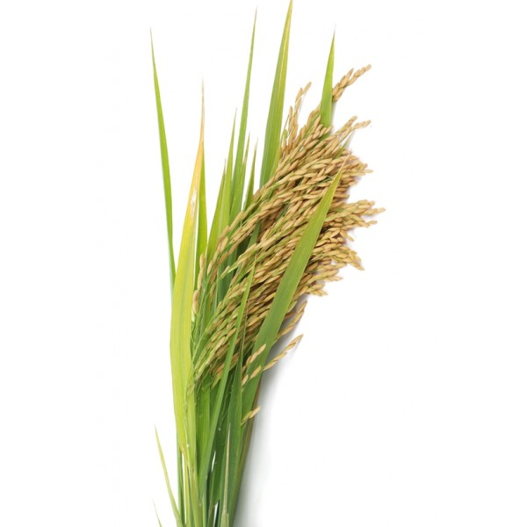
लाइट हाउस राइस ब्रान ऑयल
स्रोत- यह पौष्टिक खाद्य तेल ब्राउन राइस की एकमात्र परत से निर्मित होता है।
शोधन की प्रक्रिया- यह एक पेटेंट प्रक्रिया के माध्यम से शारीरिक रूप से परिष्कृत होती है जो पोषक तत्वों और हृदय को स्वस्थ रखने वाले यौगिक- ओरिजनॉल को संरक्षित करने में मदद करती है, जो अन्यथा कठोर रसायनों के उपयोग के कारण नष्ट हो जाती है।
संतुलित फैट्स प्रोफाइल- चावल की भूसी के तेल का फैटी एसिड प्रोफाइल अन्य वनस्पति तेलों की तुलना में स्वास्थ्यप्रद है।
संतृप्त से असंतृप्त वसा का अनुपात NIN (नेशनल इंस्टीट्यूट ऑफ न्यूट्रिशन) और AHA (अमेरिकन हार्ट एसोसिएशन) की सिफारिश के अनुसार

Slide 9
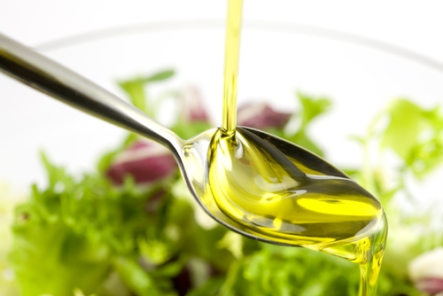
लाइट हाउस राइस ब्रान ऑयल
विटामिन के साथ दृढ़ीकरण
चूंकि, खाद्य तेल का उपयोग दैनिक उपभोग के लिए किया जाता है, विटामिन के साथ फोर्टीफिकेशन स्वास्थ्य में सुधार और पोषण संबंधी कमियों को रोकने के लिए सबसे प्रभावी तरीकों में से एक है।
चावल की भूसी का तेल विटामिन ए और डी के साथ मजबूत किया गया है जो भोजन की पोषण गुणवत्ता में सुधार करने में मदद करता है और शरीर की प्रतिरक्षा प्रणाली पर गहरा प्रभाव डालता है।

Slide 10
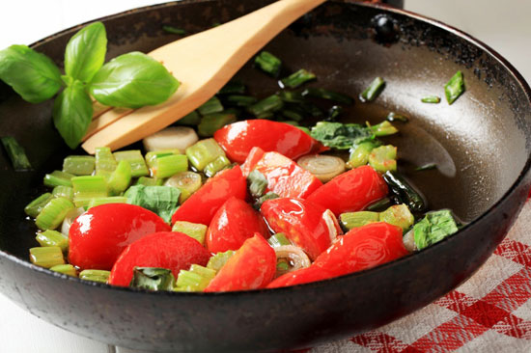
लाइट हाउस राइस ब्रान ऑयल
खाना पकाने के लिए उपयुक्त तेल
उच्च धूम्रपान बिंदु- उच्च धूम्रपान बिंदु उच्च तापमान पर फैटी एसिड के टूटने को रोकता है, जिससे यह तलने और तलने के लिए उपयुक्त हो जाता है।
कम अवशोषण- इसकी हल्की चिपचिपाहट, खाना पकाने में कम तेल को अवशोषित करने की अनुमति देती है (15-20% तक कम), कुल कैलोरी को कम करती है। कम तेल अवशोषित भी इसे और अधिक किफायती बनाता है।
कम चिकना- चावल की भूसी का तेल अन्य तेलों की तुलना में कम पॉलिमर (या कम चिकना होता है) बनाता है जिसका अर्थ है बेहतर स्वाद और आसान सफाई।

Slide 11
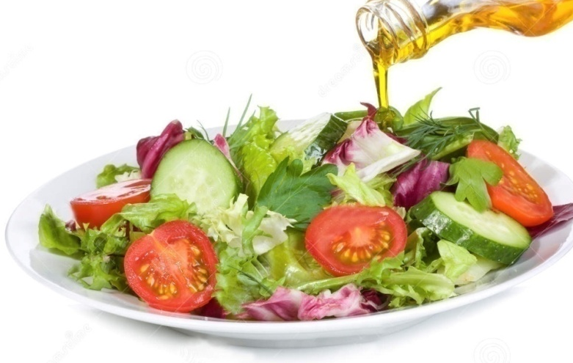
लाइट हाउस राइस ब्रान ऑयल
लाभ:
1. सबसे संतुलित और बहुमुखी तेल, की सिफारिशों के सबसे करीब-
डब्ल्यू एच ओ (विश्व स्वास्थ्य संगठन)
एन आई एन (राष्ट्रीय पोषण संस्थान)
ए एच ए (अमेरिकन हार्ट एसोसिएशन)
2. दिल के स्वास्थ्य को प्रबंधित करने में मदद करता है
3. पौष्टिक रूप से बेहतर और उच्च एंटी-ऑक्सीडेंट मूल्य।
4. किफायती - तलने के दौरान तेल का 15% कम अवशोषण
5. शारीरिक रूप से परिष्कृत इस प्रकार स्वाद और गंध में नरम
6. सुपीरियर सलाद, खाना पकाने और तलने का तेल जो स्वाद
के बाद नहीं रह जाता है।
राइस ब्रान ऑयल वास्तव में "सबसे स्वास्थ्यप्रद" खाद्य तेल है, जिसमें एंटीऑक्सिडेंट, पोषक तत्व और अच्छे वसा होते हैं।

Slide 12
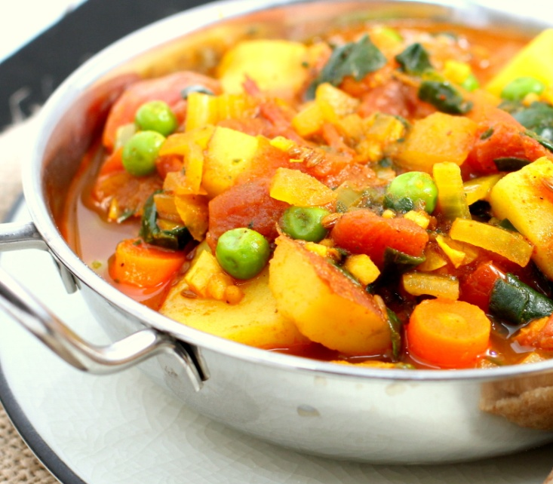
लाइट हाउस राइस ब्रान ऑयल
इसका सबसे अच्छा स्वाद!
ओरिजनॉल की सही मात्रा होने के अलावा, प्राकृतिक एंटीऑक्सीडेंट; राइस ब्रान हेल्थ ऑयल में बना खाना भी बहुत अच्छा लगता है।
इसमें हल्का और तटस्थ स्वाद है, दोनों के साथ संगत, कम गर्मी के साथ-साथ उच्च गर्मी खाना पकाने।
इसलिए यह कोई आश्चर्य की बात नहीं है कि चावल की भूसी का तेल अधिकांश रसोई में एक स्वस्थ खाना पकाने के माध्यम के रूप में तेजी से 'सर्वश्रेष्ठ विकल्प' बनता जा रहा है !!

Slide 13

राइस ब्रान ऑयल के फायदे
स्वस्थ हृदय के लिए-
दिल को स्वस्थ रखने वाले ओरिजनॉल और अद्वितीय सूक्ष्म पोषक तत्वों से भरपूर जो समग्र स्वास्थ्य को बढ़ावा देने के अलावा स्वस्थ कोलेस्ट्रॉल के स्तर को बनाए रखने के लिए जाने जाते हैं।
जब आप चावल की भूसी के स्वास्थ्य तेल में पका हुआ कम कार्बोहाइड्रेट आहार खाते हैं, तो यह खराब कोलेस्ट्रॉल (एलडीएल) को कम करने और अच्छे से खराब कोलेस्ट्रॉल अनुपात (एचडीएल / एलडीएल) में सुधार करने में मदद करता है जो हृदय स्वास्थ्य के लिए बहुत महत्वपूर्ण है।
"शून्य" ट्रांस-फैट मानक को पूरा करता है

Slide 14

राइस ब्रान ऑयल के फायदे
एंटीऑक्सीडेंट से भरपूर
इसकी उच्च एंटीऑक्सीडेंट सामग्री के कारण, यह मुक्त कणों से लड़ता है जो बदले में प्रतिरक्षा प्रणाली को बढ़ावा देने में मदद करता है
प्राकृतिक एंटी एजिंग
स्क्वालीन और विटामिन ई से भरपूर, जो त्वचा को पोषण देता है, आपकी त्वचा को कोमल और नमीयुक्त बनाता है। यह प्रभावी रूप से शिकन के गठन में देरी में मदद करता है और एक स्वस्थ त्वचा टोन बनाए रखता है।
स्वास्थ्य को फिर से जीवंत करता है
विटामिन ई और फेरुलिक एसिड तंत्रिका तंत्र को बनाए रखने में मदद करता है और हार्मोनल स्तर को संतुलित करता है।

Slide 15
राइस ब्रान ऑयल vs अन्य खाना पकाने के तेल
वनस्पति
सूरजमुखी का तेल
मूंगफली का तेल
नारियल का तेल
जैतून का तेल
संतृप्त वसा (खराब फैट्स) के उच्च स्तर और अवांछनीय ट्रांस- फैट्स होते हैं।
अनुशंसित स्तरों की तुलना में पॉली-असंतृप्त फैट्स (PUFA) का बहुत उच्च स्तर।
मूंगफली का तेल (मूंगफली का तेल) में कुछ एंटीऑक्सीडेंट और आवश्यक पोषक तत्वों की कमी होती है (Oryzanol & Tocotrienols)
कैलोरी और ट्राइग्लिसराइड्स में उच्च, दोनों बड़ी मात्रा में स्वास्थ्य के लिए खराब हैं।
यह लगभग आदर्श वसा प्रोफाइल है लेकिन यह तलने के लिए उपयुक्त नहीं है क्योंकि इसमें बहुत कम धूम्रपान बिंदु (180ºC) होता है और यह अन्य तेलों की तुलना में महंगा होता है।
राइस ब्रान ऑइल
संतुलित फैटी एसिड प्रोफाइल
एंटीऑक्सीडेंट और आवश्यक पोषक तत्वों से भरपूर
स्वस्थ हृदय को बनाए रखने में मदद करता है।

Slide 16
किसी भी तेल को स्वस्थ मानने के लिए, दो मापदंडों की आवश्यकता होती है:
1. संतृप्त वसा का असंतृप्त तेल (MUFA/PUFA) से अनुपात
2. एंटीऑक्सिडेंट की उपस्थिति।
राइस ब्रान ऑयल vs अन्य खाना पकाने के तेल
 | Fatty acid % by weight |  |  | Total natural antioxidants (ppm)
 | Saturated fats | PUFA | MUFA
Recommended by NIN (National Institute Of Nutrition) | 27-33% | 27-33% | 33-40%
Rice bran oil | 24 | 34 | 42 | 2417
Vanaspati | 60 | 0 | 40 | negligible
Sunflower oil | 12 | 69 | 19 | 487
Palm oil | 50 | 10 | 40 | 405
Soybean oil | 15 | 61 | 24 | 1000

Slide 17
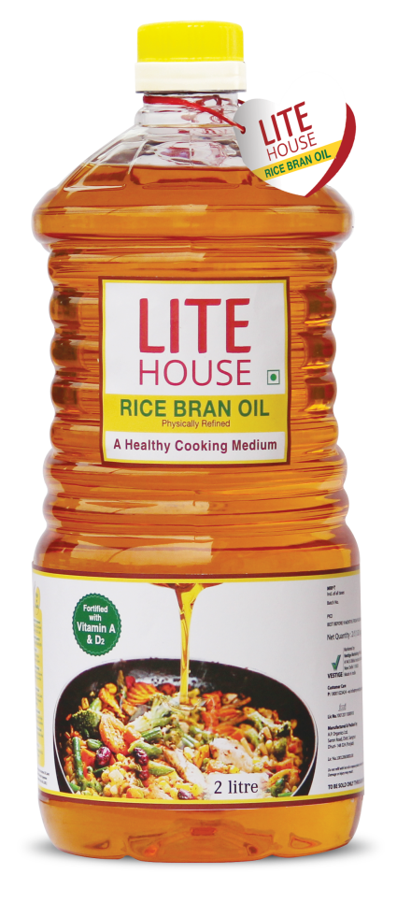

लाइट हाउस राइस ब्रान ऑयल
Net content- 2 litres

Slide 18
धन्यवाद

